Slide 1
21.10.2023
ĐỌC KẾT NỐI CHỦ ĐIỂM
CHUYỆN CỔ NƯỚC MÌNH
Tìm hiểu chung
Đọc, tìm hiểu chú thích(SGK/46,47)
2. Thể loại:
- Thể thơ : lục bát

Slide 2
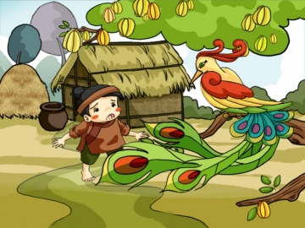
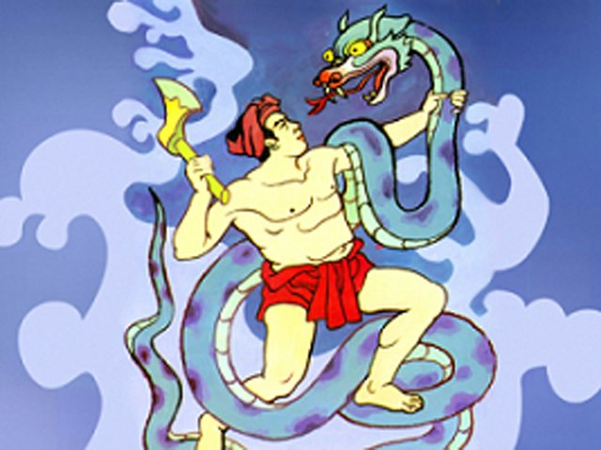
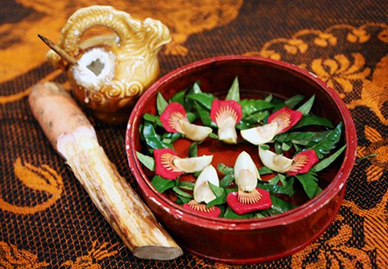
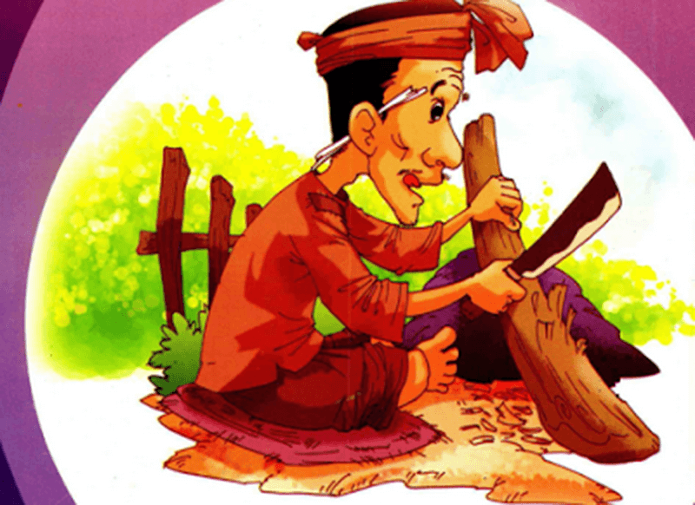

Slide 3
ĐỌC KẾT NỐI CHỦ ĐIỂM CHUYỆN CỔ NƯỚC MÌNH
II. Tìm hiểu văn bản
1. Tình cảm của tác giả với những chuyện cổ nước nhà
- Lí do:
+ Thấm đượm lòng nhân hậu
+ Những phẩm chất quý báu của cha ông: công bằng, thông minh,độ lương, đa tình, đa mang
+ Những lời răn dạy quý báu của cha ông: nhân hậu, ở hiền, chăm làm, tự tin
→ Khẳng định giá trị của kho tàng chuyện cổ nước ta.
Tình cảm yêu mến, trân trọng của tác giả với những câu chuyện cổ của cha ông truyền lại.

Slide 4
ĐỌC KẾT NỐI CHỦ ĐIỂM CHUYỆN CỔ NƯỚC MÌNH
2. Ý nghĩa từ những câu chuyện cổ
- Mỗi câu chuyện là những bài học ẩn ý, kín đáo, sâu sắc mà cha ông gửi gắm.
→ Kho tàng chuyện cổ của nước nhà có giá trị vô cùng quý báu và sẽ còn tồn tại mãi với thời gian.

Slide 5
ĐỌC KẾT NỐI CHỦ ĐIỂM CHUYỆN CỔ NƯỚC MÌNH
III. Tổng kết
1. Nội dung – Ý nghĩa:
- Bài thơ ca ngợi những câu chuyện cổ nước ta vừa nhân hậu, thông minh vừa chứa đựng kinh nghiệm quý báu của cha ông.
2. Nghệ thuật
- Thể thơ lục bát, ngôn ngữ giản dị mà ẩn ý, sâu sắc.
- Nghệ thuật tu từ so sánh.

